Slide 1
Estrutura de dados e algoritmos
Fábio Luiz Leite Júnior

Slide 2
Algoritmos
Um algoritmo é qualquer procedimento computacional bem definido que recebe como entrada um conjunto de valores e retorna outro conjunto de valores como saída
Seqüência computacional finita de instruções
Ferramenta para resolver problemas computacionais bem definidos
Especifica uma relação computacional entre a entrada e a saída
NÃO é necessariamente programa de computador
Projeto de hardware

Slide 3
Algoritmos
Um algoritmo é uma idéia
Humanos compreendem
Pseudo-código
Um programa é um texto que descreve um sistema computacional
Notações projetadas (gramáticas)
Java, C, C++, Python, Ruby, Javascript, etc...

Slide 4
Algoritmos
Definição formal do problema de ordenação
Input: seqüência de n números (a₁...a_{n})
Output: Uma reordenação da entrada (a’₁...a’_{n}) tal que a’₁ ≤ a’₂... ≤ a’_{n}
Exemplo (instância de um problema):
Entrada: (31, 41, 59,26, 41,58)
Saída: (26, 31, 41, 41, 58, 59)

Slide 5
Descrevendo algoritmos
Evitar problemas
Ambigüidade
Prolixidade
Falta de estrutura
Inadequação para programação

Slide 6
Descrevendo algoritmos
Deve-se utilizar uma linguagem formal para:
Hierarquizar e organizar a descrição do algoritmo
Descrever aspectos de controle de fluxo
Reduzir ambigüidade
Concisão sem criptografia
Código interessante de se entender

Slide 7
Descrevendo algoritmos
Por que não linguagens de programação?
São feitas para computadores
Exigências sintáticas chatas
Obrigam a tratar condição de erro
Obrigam a pensar em detalhes irrelevantes
Aspectos de máquina
Abstrair a inteligência para ganhar velocidade

Slide 8
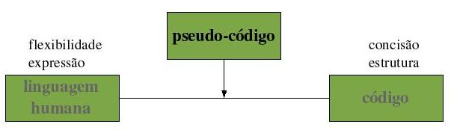
Descrevendo algoritmos
Combinar
A estrutura e concisão da linguagem de programação
Com a flexibilidade e expressão da linguagem humana

Slide 9
Descrevendo algoritmos
Praticando
Especifique um programa que calcule as médias acumuladas de um vetor V contendo n inteiros. As médias devem ser armazenadas em um vetor M com n reais

Slide 10
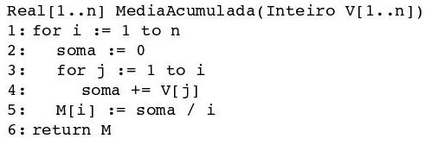
Descrevendo algoritmos
Solução

Slide 11
Algoritmos
Corretude
Se para cada instância de entrada, ele produz uma saída com o valor correto
Resolve o problema computacional

Slide 12
Problemas resolvidos por algoritmos
Onde há um problema, existe um algoritmo que o resolve
Aplicações na biologia
Projeto Genoma
Problemas de armazenamento e recuperação da informação
Análise dos dados
Aplicações na própria computação
Problemas de armazenamento e recuperação da informação nos sites e ferramentas (facebook – 600K usuários)
Segurança da informação em sites de compras e bancos
Alocação de memória e escalonamento de processamento

Slide 13
Problemas resolvidos por algoritmos
Aplicações na navegação em geral
Elaboração de Rotas
Caminho mais curto, mais fácil, mais legal
Companhias aéreas
Distribuidoras de cargas
Aplicações em logística
Planejamento de distribuição/coleta de recursos
Disposição de tropas no campo de batalha
Aplicações na matemática
Automação de algoritmos
Encontrar o fatorial
Encontrar o MDC o MMC
Encontrar o maior número primo possível

Slide 14
Características dos problemas computacionais
Muitas soluções candidatas
Encontrar a que resolve
Encontrar a melhor solução!
Problemas e aplicações práticas
Nem todos os problemas que são resolvidos por algoritmos possuem soluções óbvias

Slide 15
Avaliação de algoritmos
Não existe algoritmo meio certo
Aspectos que avaliam um algoritmo
Corretude
Simplicidade
Eficiência

Slide 16
Avaliação de algoritmos
Corretude
Para cada entrada correta o algoritmo produz uma saída correta
Simplicidade
Facilidade de compreensão por seres humanos, facilmente mantido e implementado
Eficiência
A quantidade de recursos necessários para o funcionamento do algoritmo

Slide 17
Eficiência – Algoritmos como tecnologias
Cedo ou tarde algoritmos deverão ser implementados em um sistema computacional
Considere se você tivesse um computador infinitamente rápido e memória infinita
Ainda seria necessário estudar algoritmos?
O algoritmo deve ter a garantia que vai para algum momento

Slide 18
Eficiência – Algoritmos como tecnologias
Não temos computadores tão rápidos assim, nem memória tão barata disponível
Devemos usar os recursos com cuidado
Respeitar os limites das máquinas disponíveis (ou os limites que foram acordados com o cliente) :P
É necessário compreender bem:
A arquitetura da (ou das) máquina(s) que hospedarão os algoritmos
Entender os recursos necessários
Paralelismo
Comunicação
Entre outros...

Slide 19
Eficiência – Algoritmos como tecnologias
Várias soluções para o mesmo problema
Porém várias diferenças de eficiência
Eficiência delineia se um algoritmo é
Tratável, intratável, insolúvel
O algoritmo deve ser eficiente para a escala de valores desejada

Slide 20
Eficiência – Algoritmos como tecnologias
Comparar a eficiência de algoritmos
Método experimental
Várias implementações completas
Um grande número de execuções controladas
Medição e coleta das variáveis de interesse
Análise estatística dos resultados
Método analítico
Construir um modelo matemático do algoritmo
Comparar algoritmos com base nos modelos

Slide 21
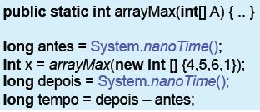
Eficiência – Algoritmos como tecnologias
Comparar a eficiência de algoritmos
Método experimental

Slide 22
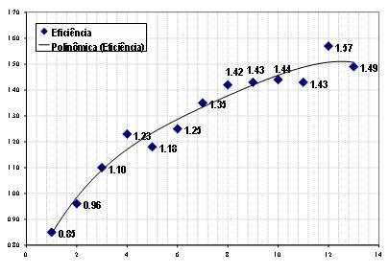
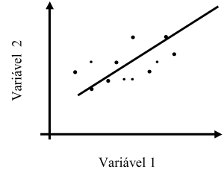
Eficiência – Algoritmos como tecnologias
Comparar a eficiência de algoritmos
Método experimental
Tamanho da entrada

Slide 23
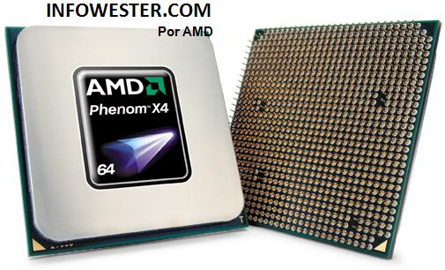




Eficiência – Algoritmos como tecnologias
Fatores a serem considerados no experimento
Tamanho da entrada (n)
Hardware
Processador
Memória
Software
Sistema operacional
Linguagem de programação (interpretada, script, etc.)
Compilador

Slide 24
Eficiência – Algoritmos como tecnologias
Limitações do método experimental
Número limitado de testes
Risco de não conseguir identificar a real curva de crescimento do algoritmo
Testar os algoritmos no mesmo ambiente (hardware + software)
Necessidade de executar o algoritmo

Slide 25
Eficiência – Algoritmos como tecnologias
Exemplo: insertion sort x merge sort
Insertion sort leva um tempo de c₁n² para ordenar n entradas
Onde c₁ é uma constante que não depende de n
Merge sort leva um tempo de c₂ nlgn para ordenar n entradas
Onde c₂ é outra constante independente de n e c₁
Suponha que n = 1000, quais os valores ?
Consideremos c₁ < c₂, temos:
Para entradas pequenas o insertion sort será melhor do que o merge sort

Slide 26
Eficiência – Algoritmos como tecnologias
Exemplo: insertion sort x merge sort
Tamanho da entrada: 10 milhões de números
Ambiente A (insertion sort)
10 bilhões de instruções por segundo
2n²
2 . (10⁷) ² instruções / 10¹⁰ instruções por segundo
5.5 horas
Ambiente B (merge sort)
10 milhões de instruções por segundo
50n lg n
50 . 10⁷ lg 10⁷ instruções / 10⁷ instruções por segundo
20 minutos

Slide 27
Eficiência – Algoritmos como tecnologias
Exemplo: insertion sort x merge sort
Se aumentarmos a entrada para 100 milhões de números
Insertion sort – 23 dias
Merge sort – 4 horas

Slide 28
Avaliação de algoritmos
Para o profissional de computação, analisar o algoritmo significa determinar a sua eficiência em termos de quantidade de recursos necessários para a sua execução
Tem que estar correto

